Slide 1


AI3702 移动机器人
导航与定位仿真展示
被你发现了
王凯灵、沈兆奇、谢炜基、黄崇轩
2024年4月11日
被你发现了
Notes:
小朋友们大家好

Slide 2
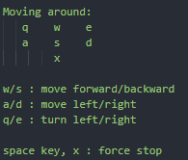
地图构建：控制机器人
2
控制机器人来回移动扫描地图：
编写src/turtlebot3/turtlebot3_teleop/launch/turtlebot3_teleop_key_easy(.py)，编写符合直觉的操作逻辑：油门——方向盘
相应地编写launch文件
操作简单，快速移动
Notes:
记得讲和p4进行关联

Slide 3
地图构建：控制机器人
3
Notes:
边放边说，就展示操作

Slide 4
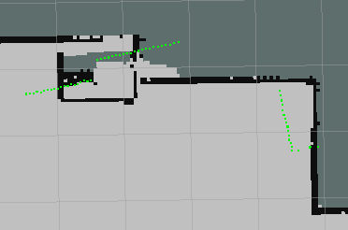
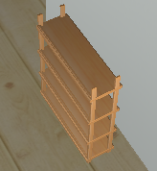

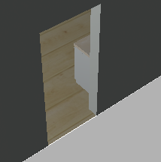
地图构建：问题与解决思路
4
位姿失准：速度过快导致误差放大，影响概率计算
镂空问题：障碍物与激光不在同一高度
前功尽弃门
Notes:
镂空的还有易拉罐。涉及机器人地设计，比如扫地机器人使用撞板。
位姿失准：文档中介绍gmapping里面有一些简单的手段解决较小误差，比如权重的重采样还有地图的几何匹配。扫描的时候整个地图突然抖动大概就是这一过程。
启发：failure detection和回环检测
前功尽弃门：我的建议是堵上

Slide 5
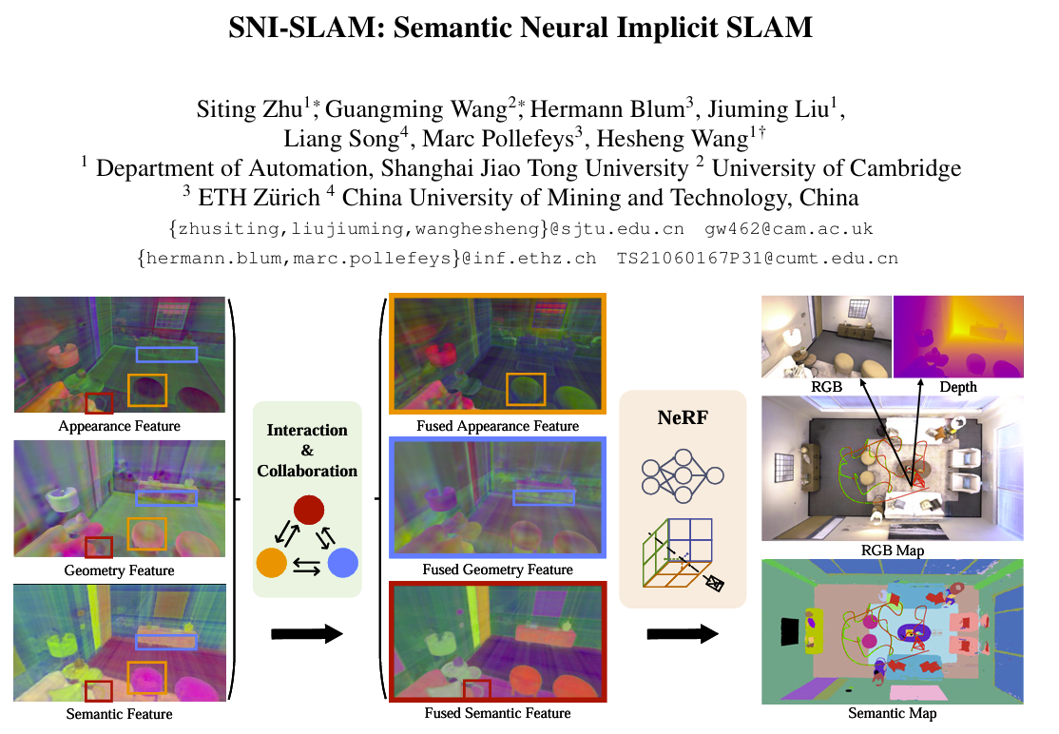
地图构建：其他问题与思考
5
Q：易拉罐，小板凳等是否应该建图？
A：本次仿真目的是建立用于导航的静态地图，而不是在线的SLAM，不应建立常移动物体。此类障碍物应通过在线感知和避障处理。
可能的新解决思路：
Notes:
可移动物体不应建图

Slide 6
导航：设置起点
6
需要保证gazebo仿真与rvis中机器人位姿一致：
修改src\turtlebot3\turtlebot3_navigation\launch\amcl，调整初始位置一致
新建位姿更新节点，订阅起点箭头的消息（Initpose）并以此更新位姿
Notes:
5秒处开始，就放一下绿色箭头的订阅

Slide 7
导航：避障控制
7
所给代码使用astar作为全局路径规划，DWA作为局部路径规划用于避障等。
遇到问题：DWA使用的膨胀和astar不一致，地图不能完全对齐，可能导致DWA规划进入astar地图的障碍物区域，导致astar无法生成路径而终止，反之同理。
解决：使得astar膨胀更大，避免DWA失败。冻结astar的上一个可行序列，使得进入障碍区域以后可以使用之前成功的规划走出障碍区域。
Notes:
都写上了

Slide 8
导航：结果展示
8
任意路径
There is a video here. Clever people can see it.
Notes:
视频太大了，删了

Slide 9
导航：结果展示
9
规定路径 时间：8.18—9.15 约57s
There is a video here. Clever people can see it.
Notes:
快速放一下，主要展示过床沙发，介绍no path found的时候不会卡住

Slide 10
小组分工
环境配置，地图构建等步骤简单，全员均各自完成。Astar算法为之前作业，全员各自独立实现。
王凯灵：重写teleop_key操作，编写gazebo位姿订阅更新节点，调整避障逻辑，PPT制作与汇报。
沈兆奇：预先构建代码，重建地图，部分bug解决修正。
谢炜基：代码分析，跑通导航。
黄崇轩：代码分析，PPT调整。

Slide 11
😭🙏🙏谢谢🙏🙏😭
被你发现了
被你发现了
Notes:
😭😭😭😭🙏🙏🙏🙏

